Slide 1
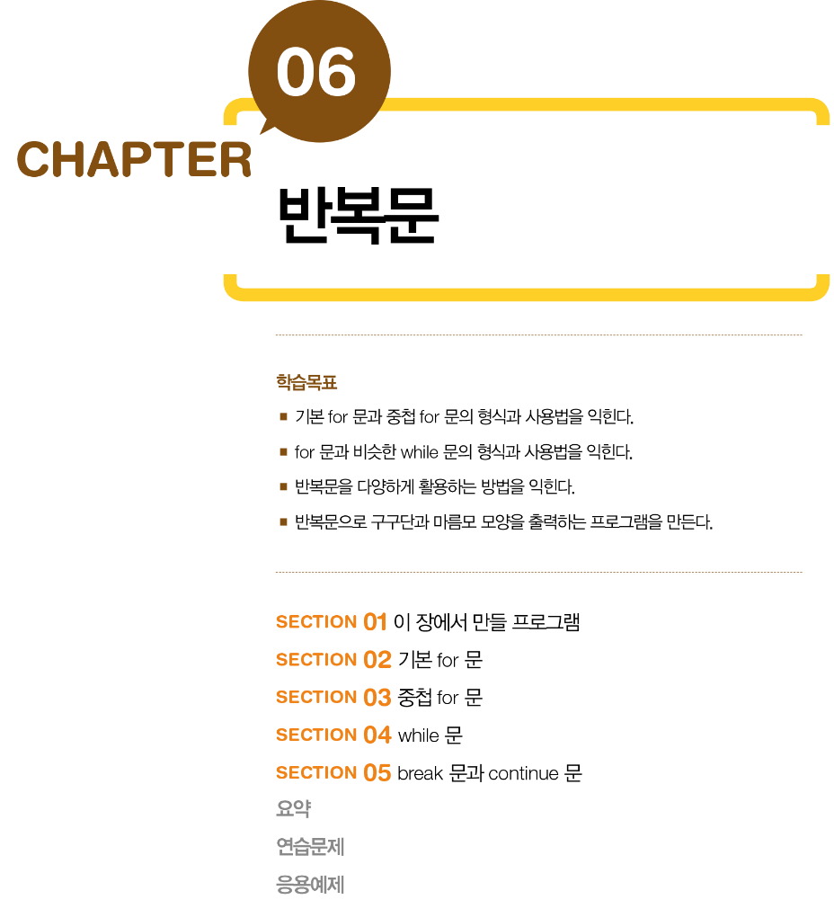
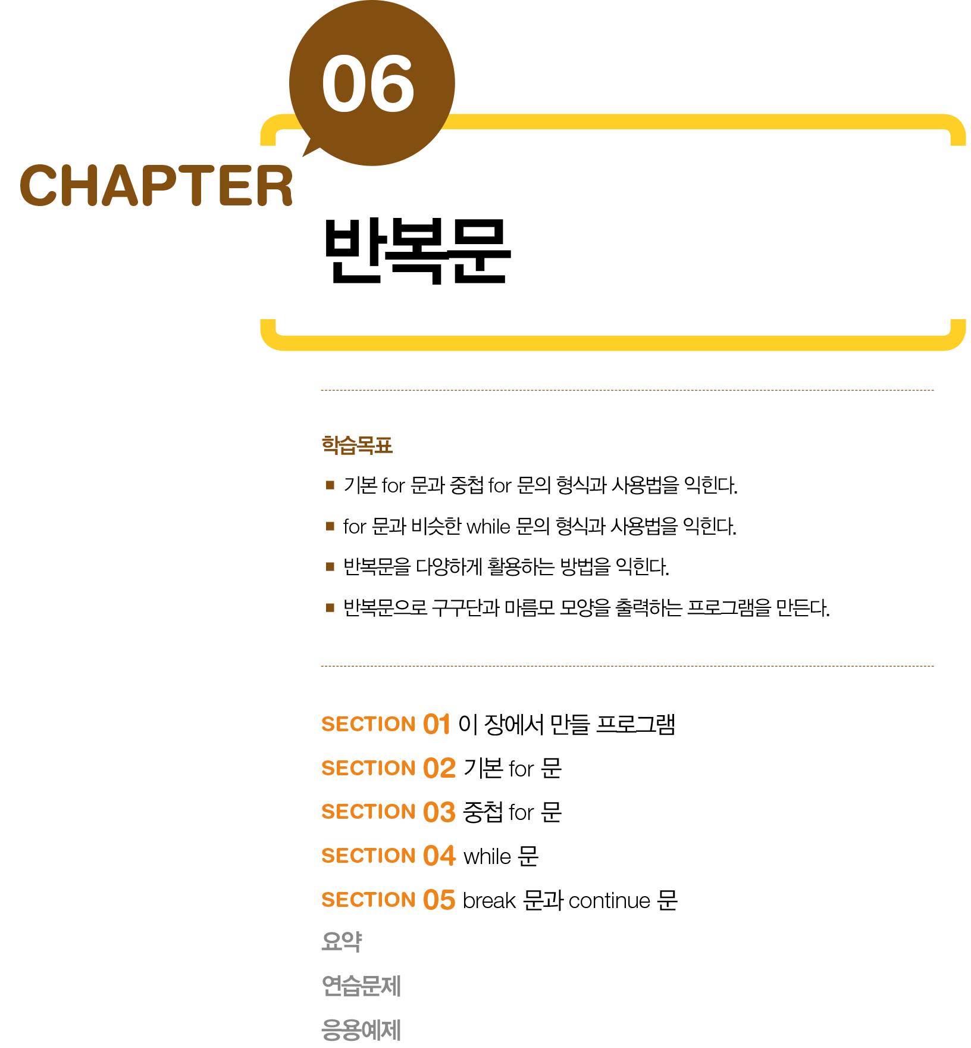

Slide 3
Section 01 이 장에서 만들 프로그램
[프로그램 1] 구구단 출력
for 문을 사용

Slide 4
Section 01 이 장에서 만들 프로그램
[프로그램 2] 마름모 모양 출력
while 문 활용

Slide 5
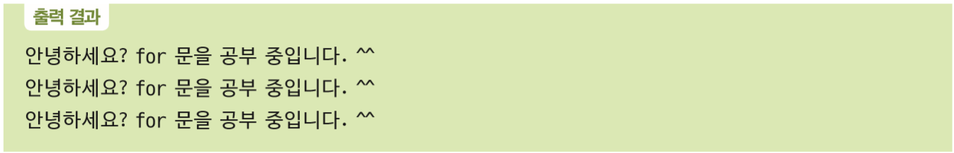
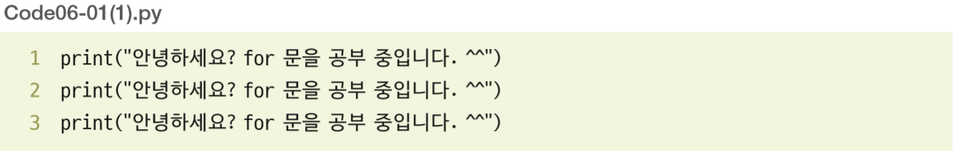
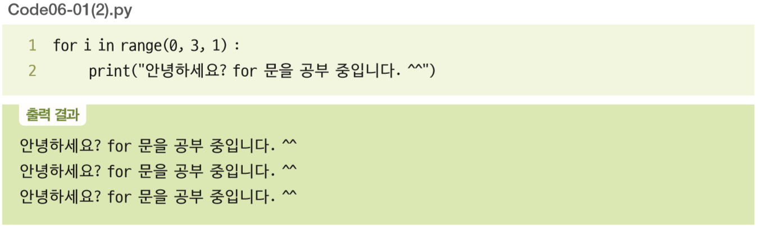
Section 02 기본 for 문
반복문의 개념과 필요성
예 : 반복문 사용 않는 경우
예 : 반복문 사용한 경우

Slide 6
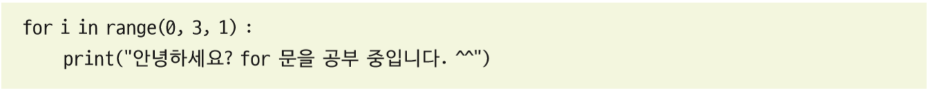
Section 02 기본 for 문
for 문의 개념
기본 형식
예 : range() 함수 사용과 내부적 변경

Slide 7
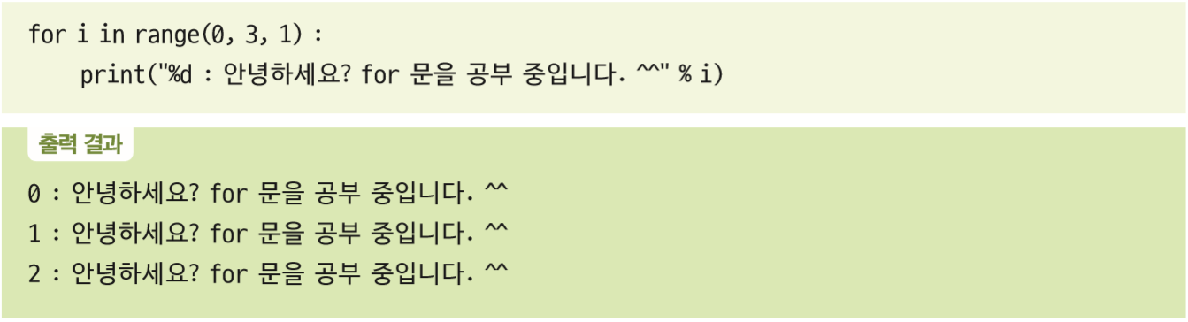
Section 02 기본 for 문
i값 코드 내부 사용
Tip • _(언더바) : i를 사용하지 않으려면 i 대신 _(언더바) 사용

Slide 8
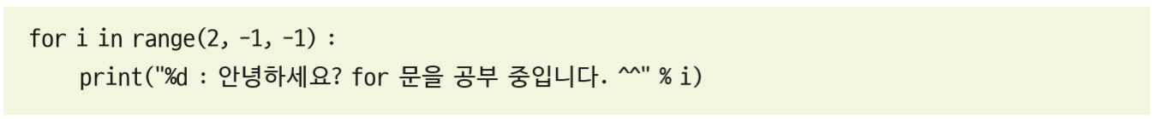
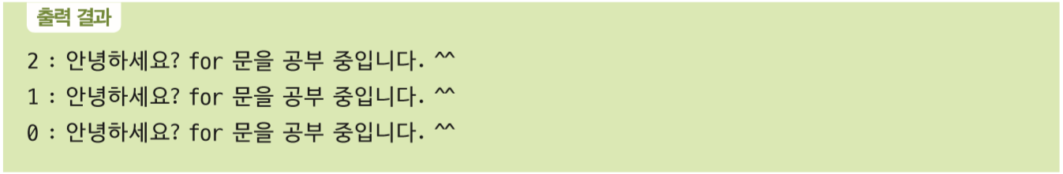
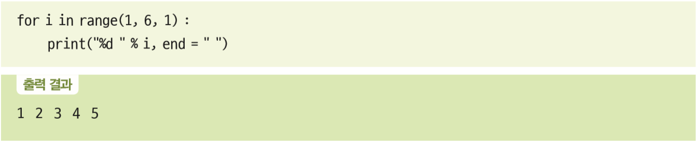
Section 02 기본 for 문
예 : range() 함수의 시작값 2, i값을 1씩 줄여(0이 될 때까지) print() 함수 3번 실행
예 : 1~5의 숫자들을 차례로 출력

Slide 9
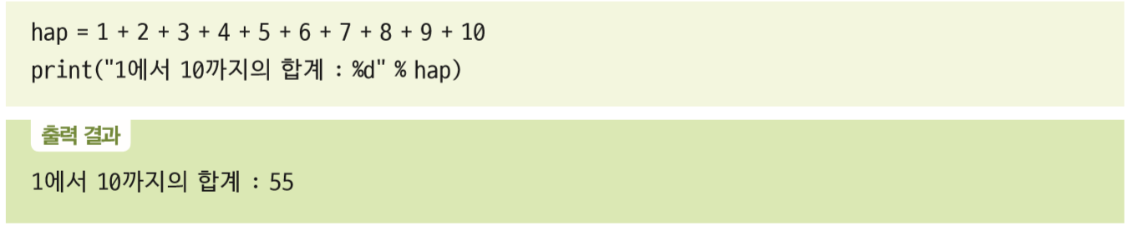
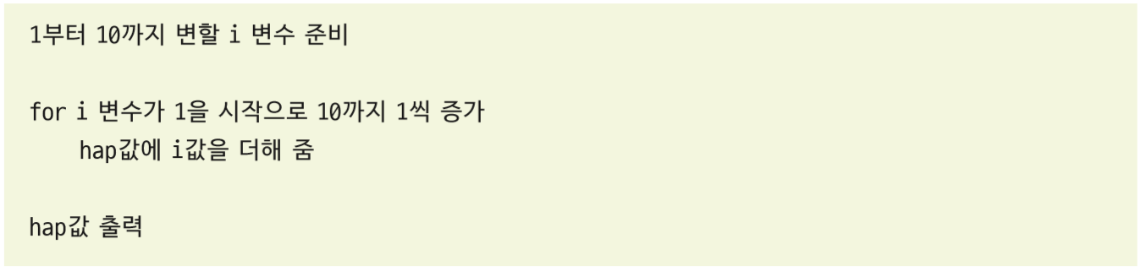
Section 02 기본 for 문
for 문을 활용한 합계 구하기
for 문을 배우기 전의 방식으로 1~10 의 합계를 구하는 프로그램 만들기
for 문 작성 내용

Slide 10
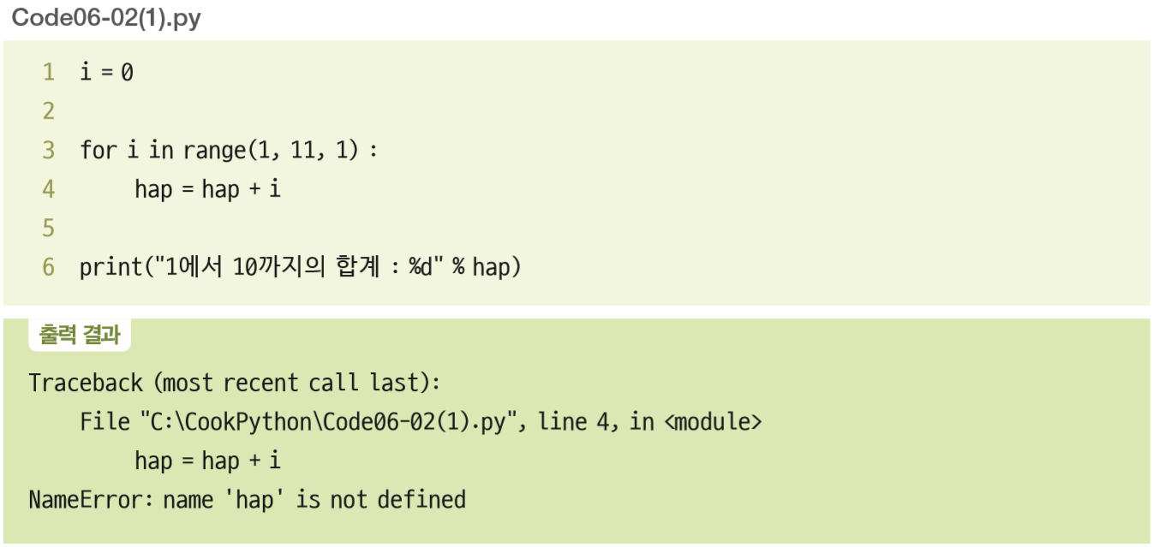
Section 02 기본 for 문
for 문 내용을 코드로 작성

Slide 11
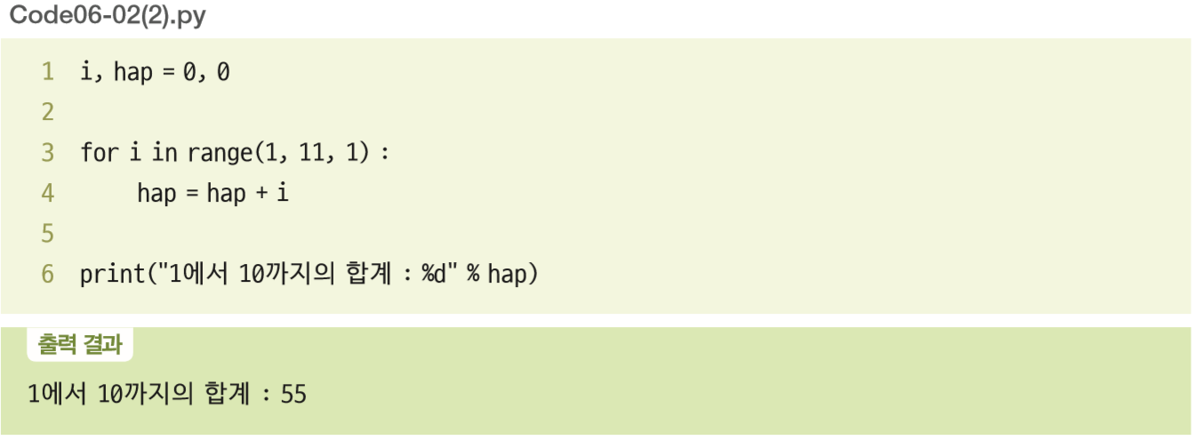
Section 02 기본 for 문
Code06-02(1).py 1행의 hap 초기화 코드 추가

Slide 12
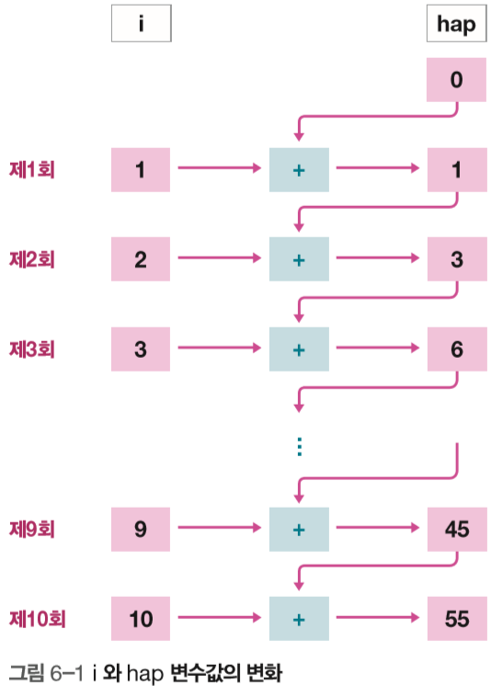
Section 02 기본 for 문
i 와 hap 변수값의 변화

Slide 13
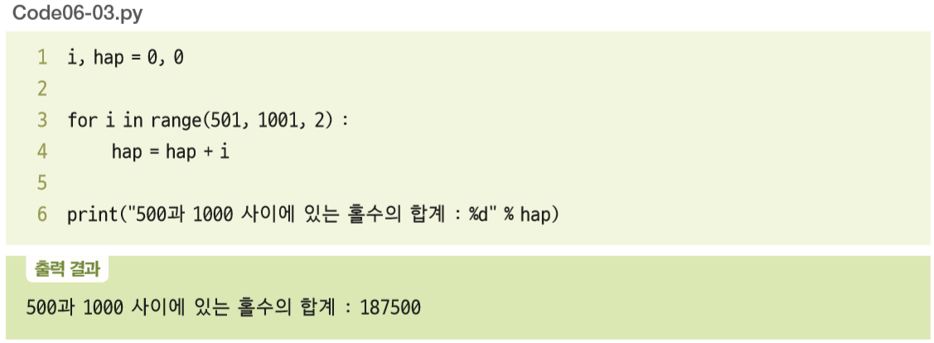
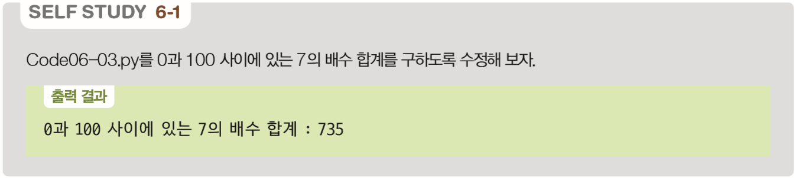
Section 02 기본 for 문
예 : 500과 1000 사이에 있는 홀수의 합계

Slide 14
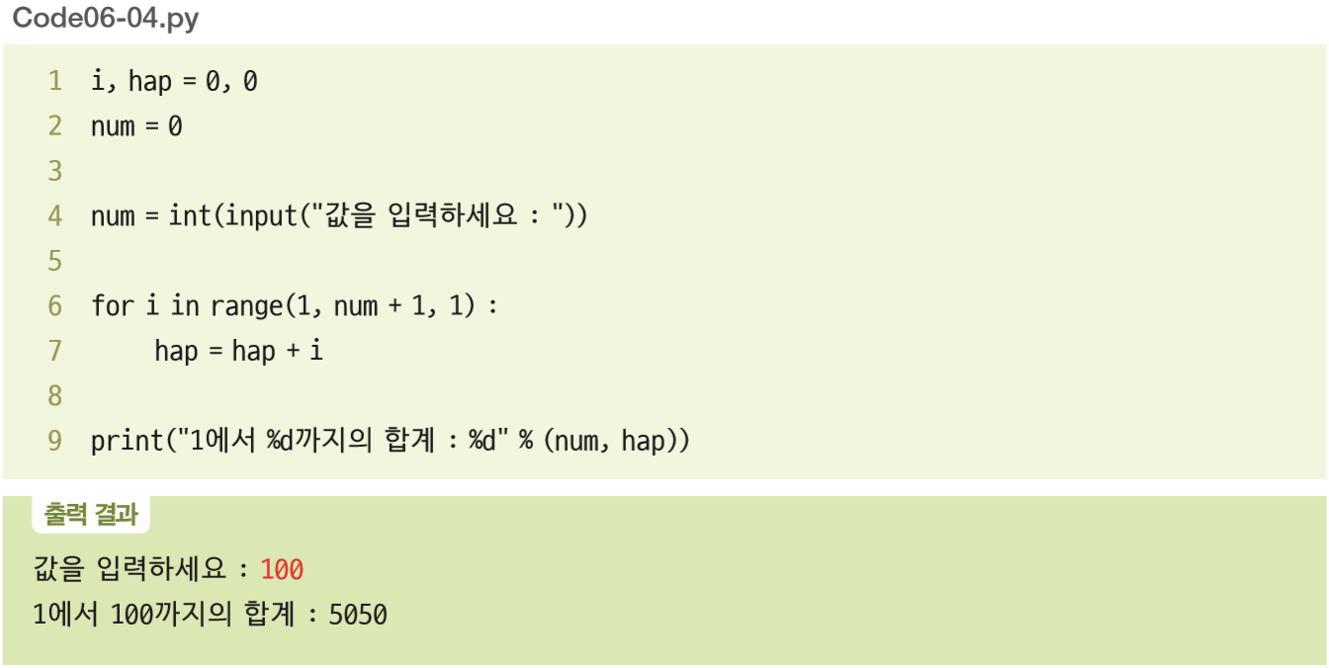
Section 02 기본 for 문
키보드로 입력한 값까지 합계 구하기
키보드로 입력한 수까지의 합계 구하기
input() 함수로 1부터 사용자가 입력한 수까지 합계 구하는 프로그램

Slide 15
Section 02 기본 for 문
키보드로 입력한 값까지 합계 구하기
키보드로 입력한 수까지의 합계 구하기
input() 함수로 1부터 사용자가 입력한 수까지 합계 구하는 프로그램

Slide 16
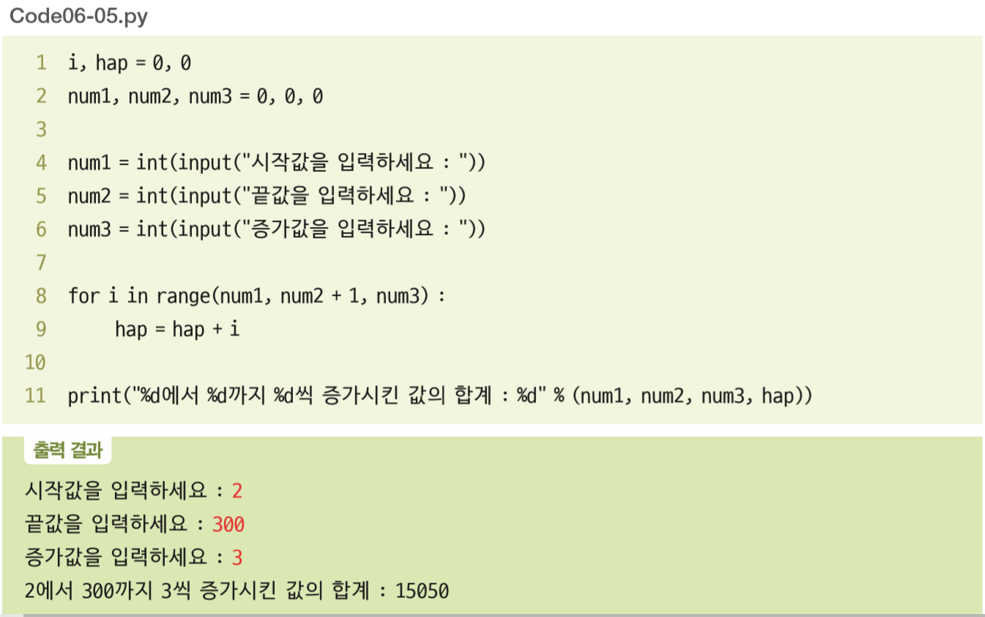
Section 02 기본 for 문
예: 시작값과 끝값, 증가값까지 사용자 입력

Slide 17
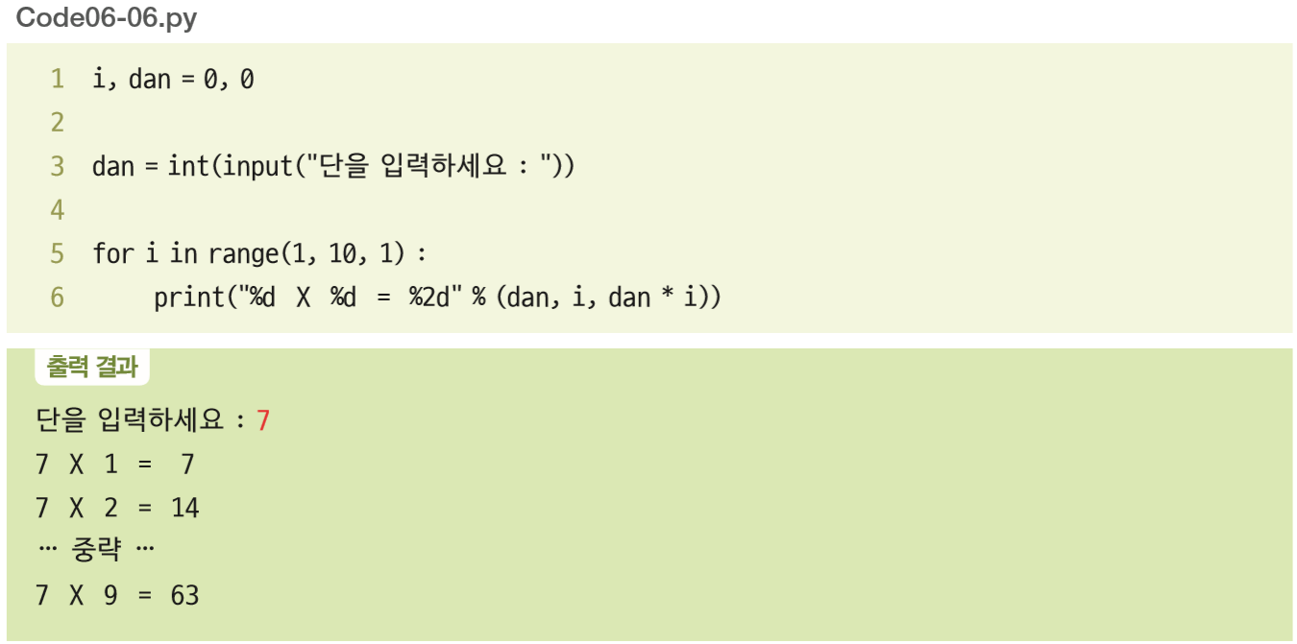
Section 02 기본 for 문
예: 사용자가 입력한 숫자의 단에서 구구단을 출력

Slide 18
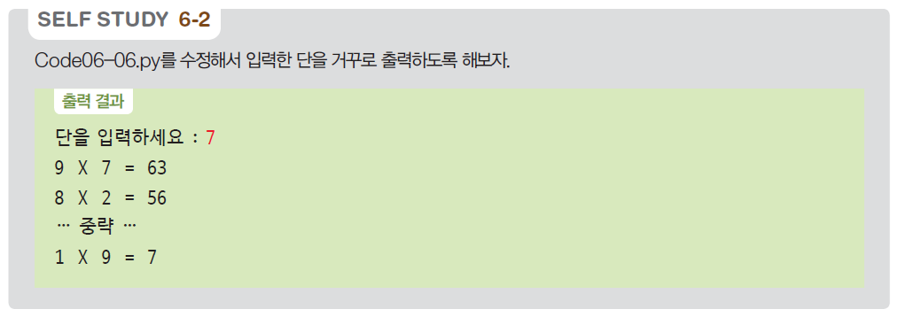
Section 02 기본 for 문

Slide 19
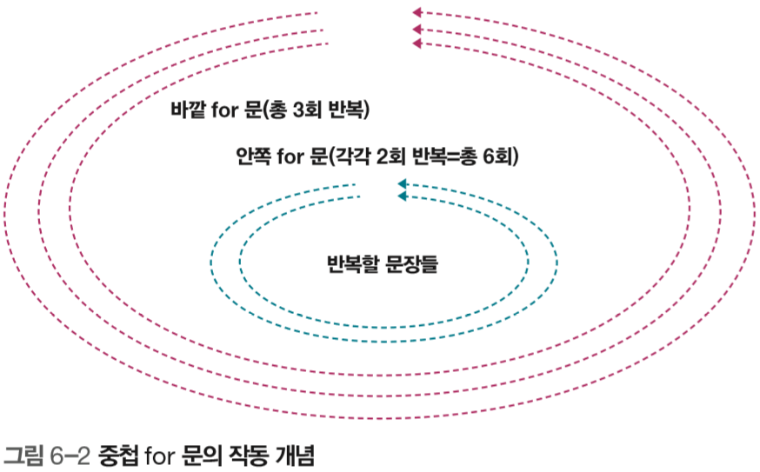
Section 03 중첩 for 문
중첩 for 문의 개념

Slide 20
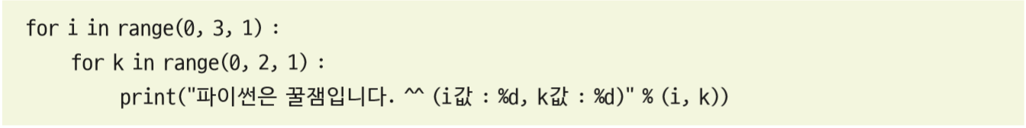
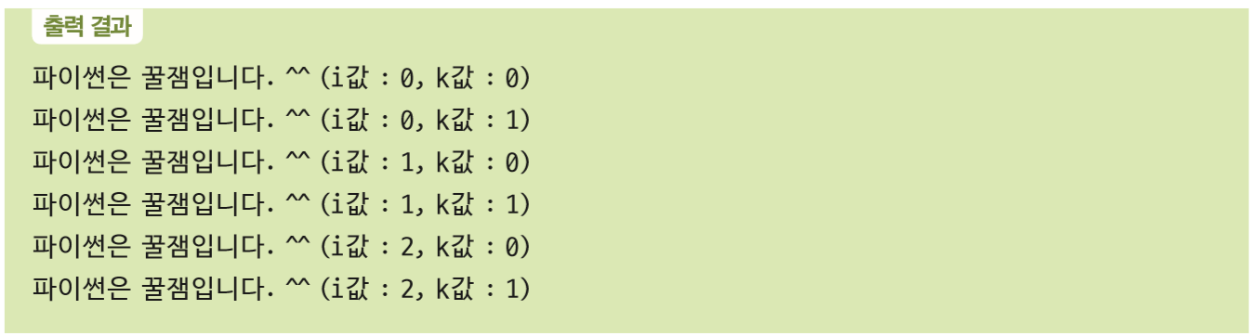
Section 03 중첩 for 문
중첩 for 문의 기본 형식

Slide 21
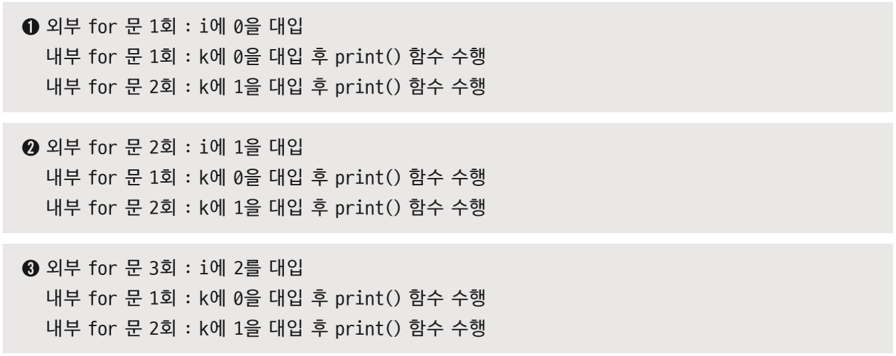
Section 03 중첩 for 문
처리 순서
외부 변수인 i는 계속 0, 1, 2로 변경된 후 끝나지만, 내부 변수인 k는 0과 1을 계속 반복

Slide 22
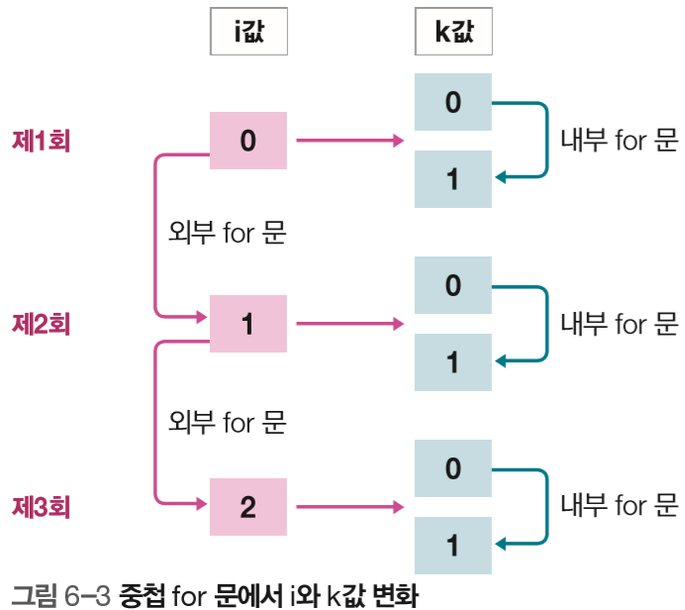
Section 03 중첩 for 문
중첩 for 문에서 i와 k값 변화

Slide 23
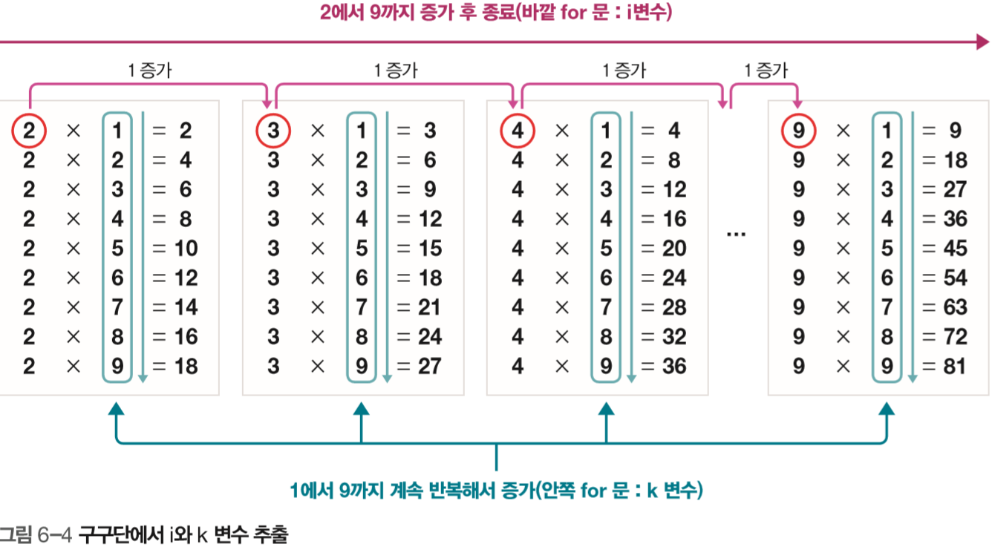
Section 03 중첩 for 문
중첩 for 문의 활용
예 : 중첩 for 문 활용 2단부터 9단까지 구구단 출력

Slide 24
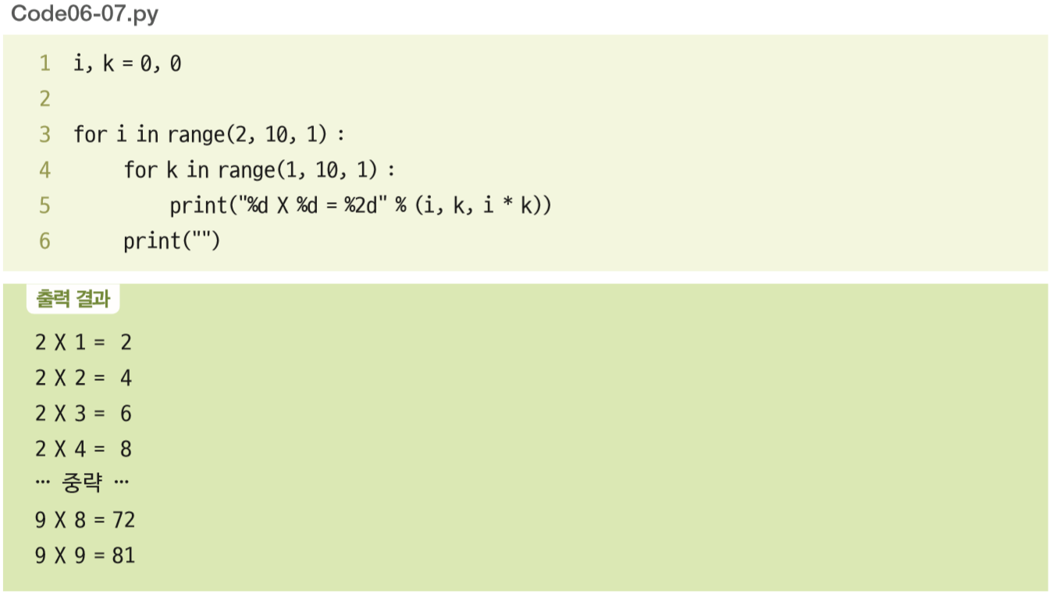
Section 03 중첩 for 문

Slide 25
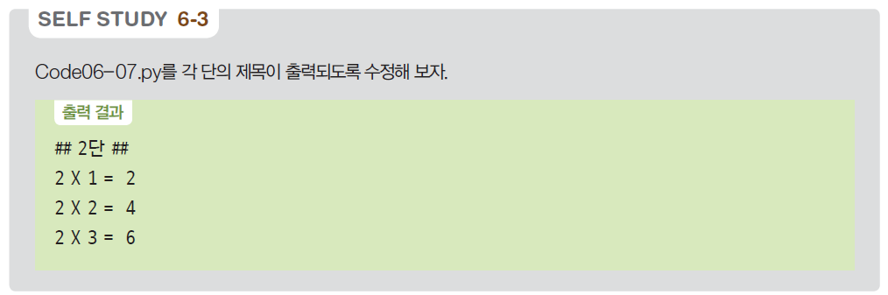
Section 03 중첩 for 문

Slide 26
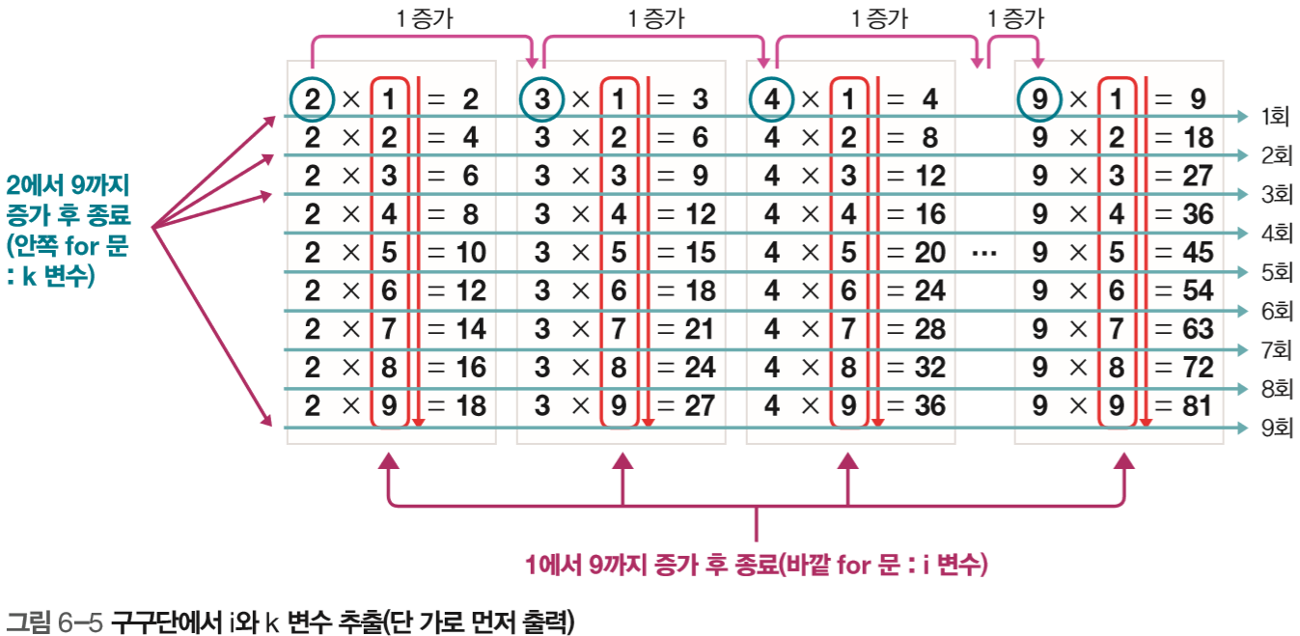
Section 03 중첩 for 문
[프로그램 1]의 완성
가로 먼저 출력 : 일단 세로 방향으로 한 번 출력하면 다시 위로 올라가서 출력 불가

Slide 27
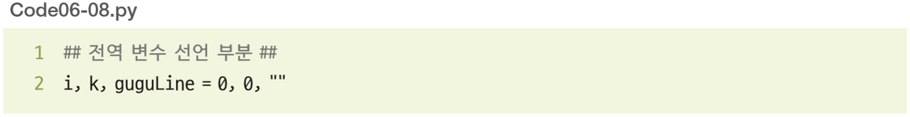
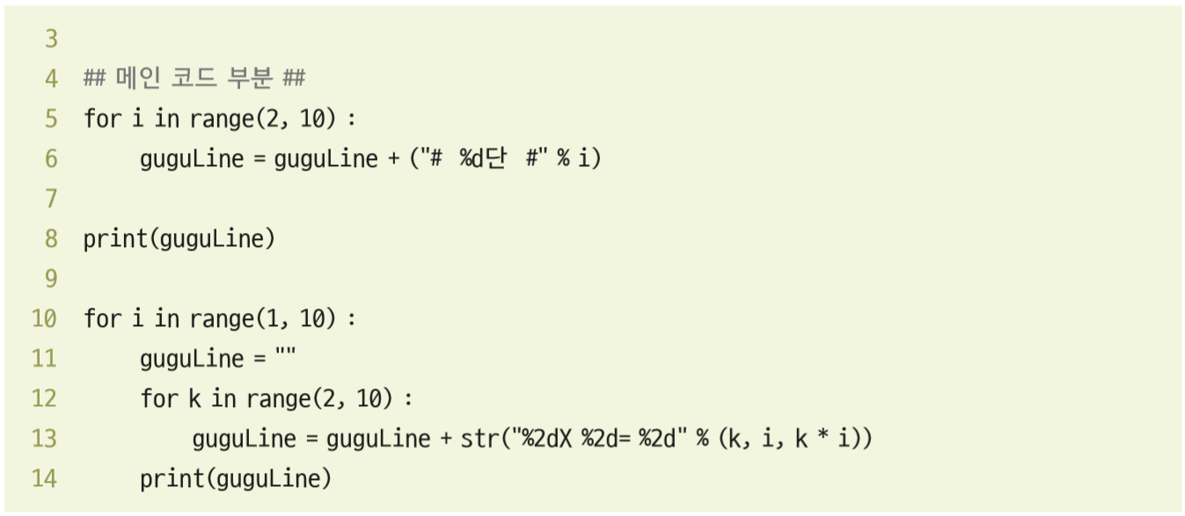
Section 03 중첩 for 문

Slide 28
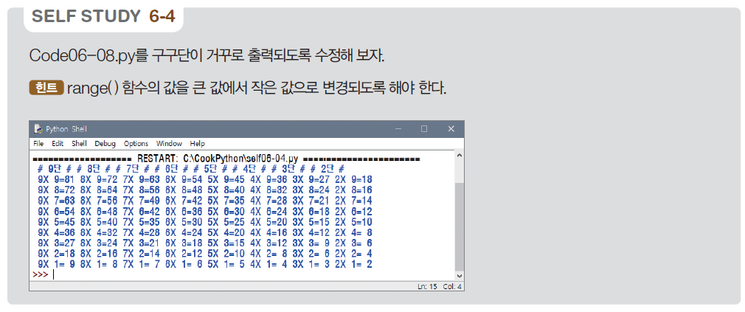
Section 03 중첩 for 문

Slide 29
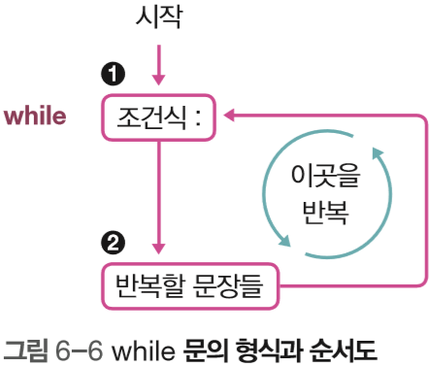
Section 04 while 문
for 문과 while 문 비교
for 문의 형식
for 문은 반복할 횟수를 range() 함수에서 결정 후 그 횟수만큼 반복, while 문은 반복 횟수를 결정하기보다는 조건식이 참일 때 반복하는 방식

Slide 30
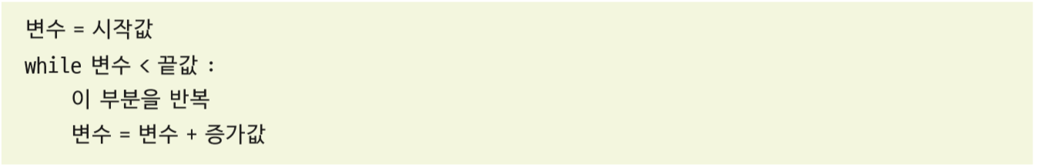
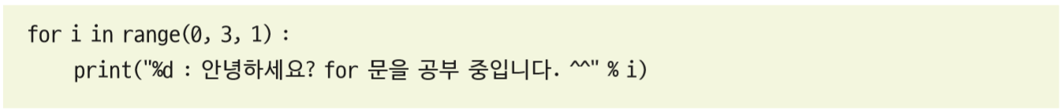
Section 04 while 문
for 문과 비슷하게 사용할 수 있는 while 문의 형식
for 문으로 ‘안녕하세요?~’ 문장을 3회 출력하는 코드

Slide 31
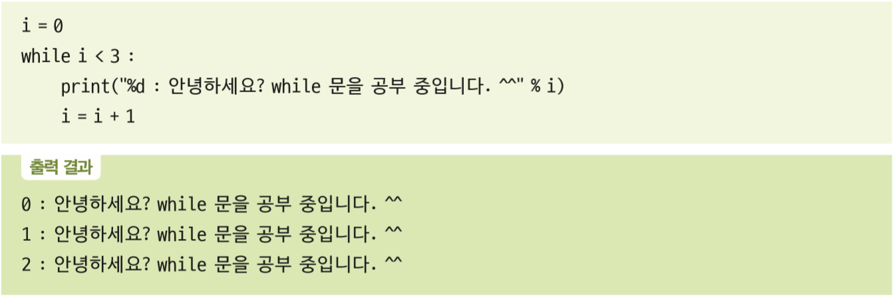
Section 04 while 문
문장을 3회 반복하도록 while 문

Slide 32
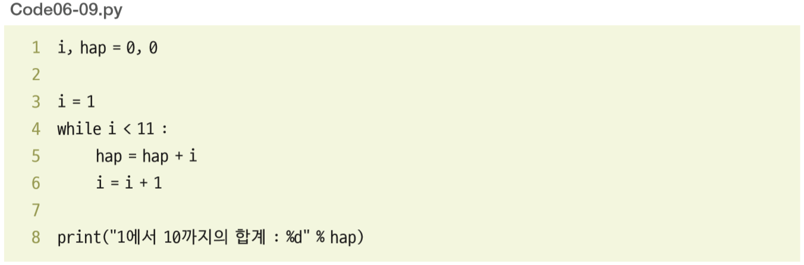
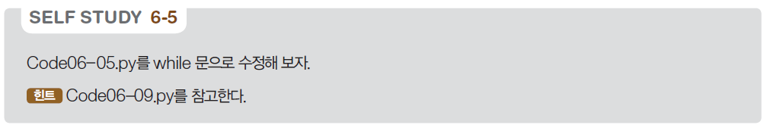
Section 04 while 문
예 : Code06-02(2).py에서 for 문으로 작성한 1에서 10까지의 합계 구하기

Slide 33
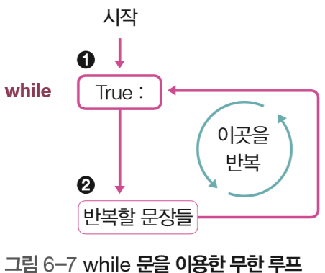
Section 04 while 문
무한 루프를 하는 while 문
무한 루프 적용 : ‘while 조건식 :’에 들어가는 조건식을 True로 지정

Slide 34
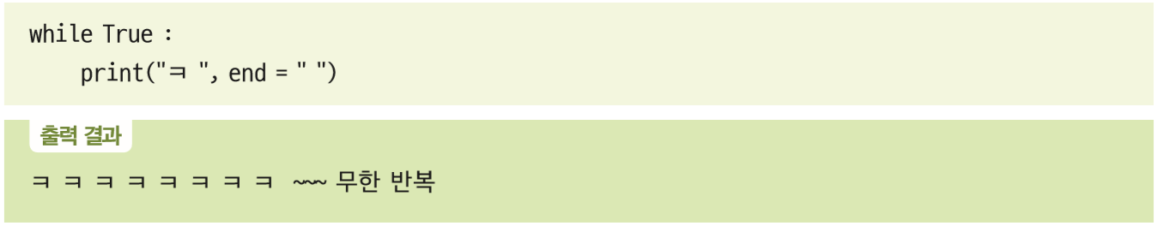
Section 04 while 문
예 : 무한 루프

Slide 35
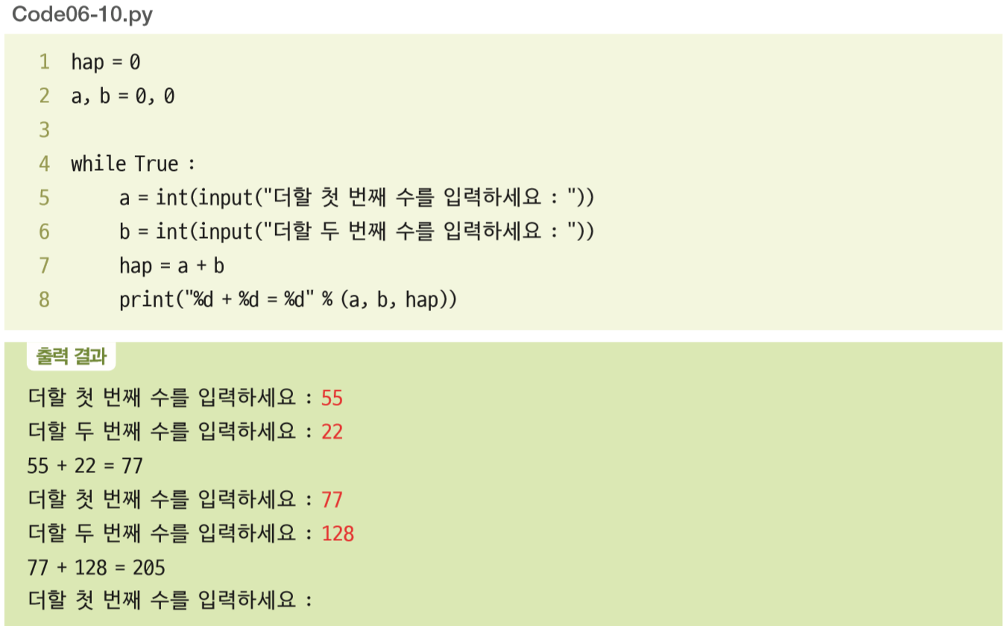
Section 04 while 문
예 : 무한 루프를 사용해 입력한 두 숫자의 합계를 반복해서 계산

Slide 36
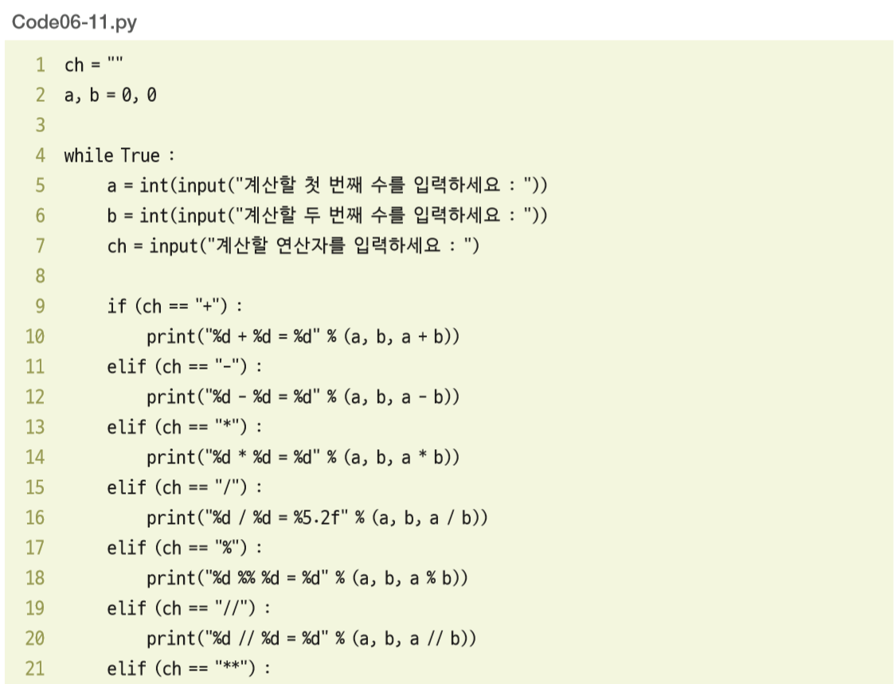
Section 04 while 문
예 : 사용자가 Ctrl + C 를 누를 때까지 덧셈, 뺄셈, 곱셈, 나눗셈, 나머지까지 계산

Slide 37
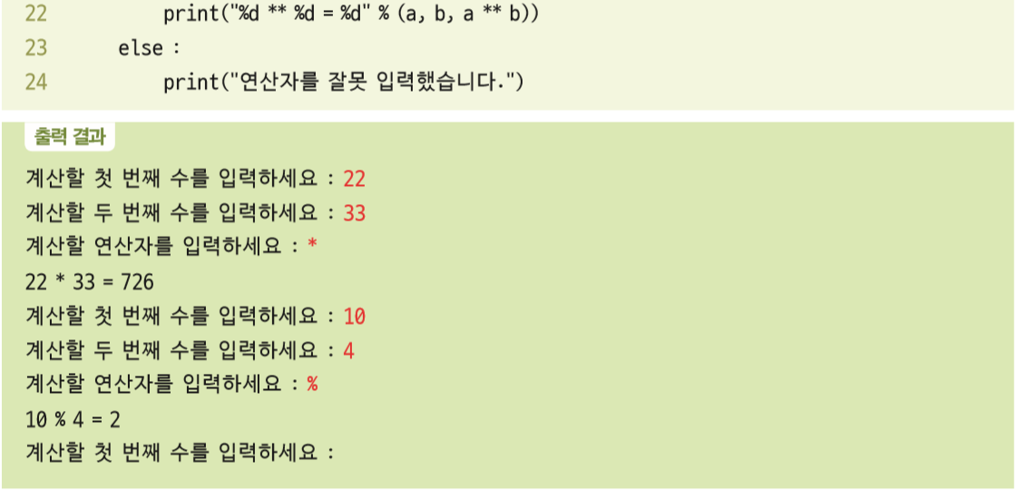
Section 04 while 문

Slide 38
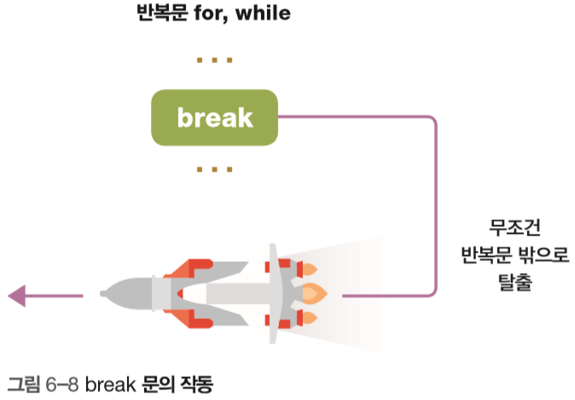
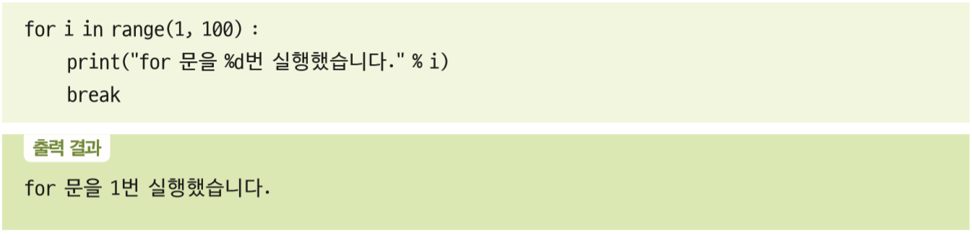
Section 05 break 문과 continue 문
반복문을 탈출시키는 break 문
계속되는 반복을 논리적으로 빠져나가는 방법

Slide 39
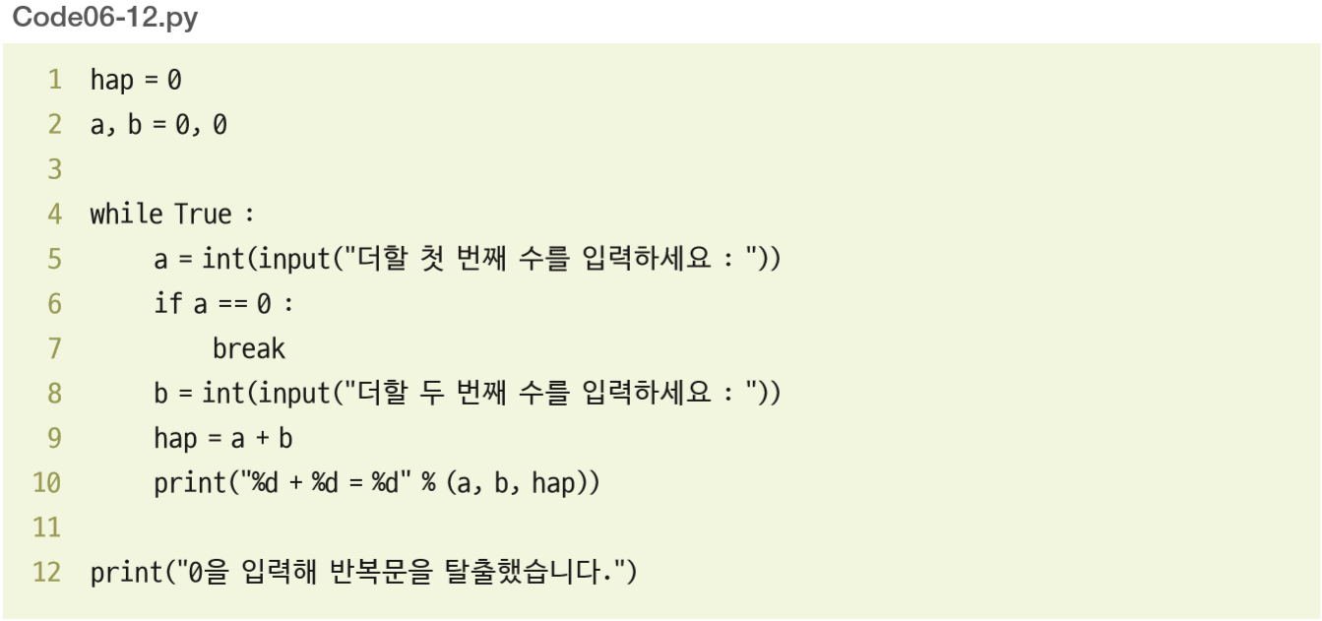
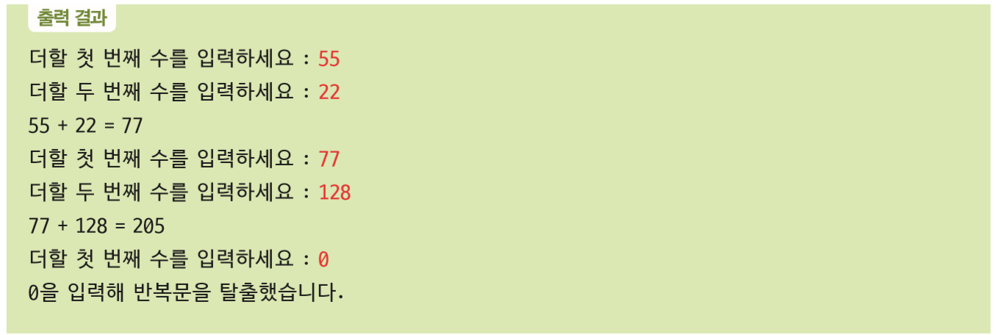
Section 05 break 문과 continue 문
예 : Code06-10.py를 break 문으로 첫 번째 수에 0이 입력될 때 자동으로 종료

Slide 40
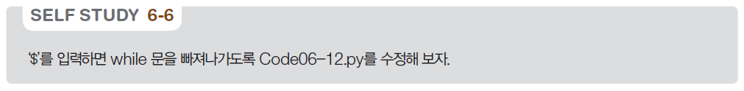
Section 05 break 문과 continue 문

Slide 41
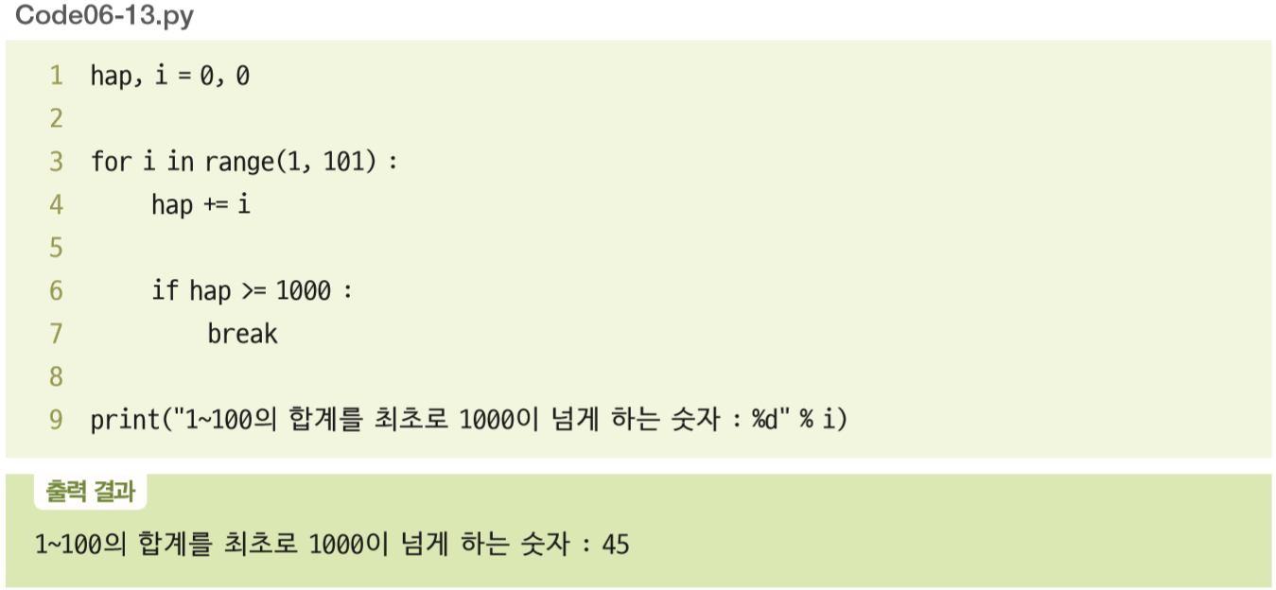

Section 05 break 문과 continue 문
예 : 누적 합계(hap)가 1000 이상이 되는 시작 지점 알기

Slide 42

Section 05 break 문과 continue 문
반복문으로 다시 돌아가게 하는 continue 문

Slide 43

Section 05 break 문과 continue 문
예: 1~100의 합계를 구하되, 3의 배수 (제외하고) 더하기

Slide 44

Section 05 break 문과 continue 문
[프로그램 2]의 완성
별 모양의 글자 출력하는 코드
While 문으로 구현

Slide 45


Section 05 break 문과 continue 문

